Slide 1
Kurang Vitamin A (KVA)
M.K. Dasar Ilmu Gizi
Dept. Gizi Kesmas, FKM UI, 2019

Slide 2
Sekilas ttg vitamin a

Slide 3
Manfaat vitamin A
Penglihatan
Pertumbuhan dan perkembangan
Perawatan jaringan epitel dan membran mukosa
Fungsi kekebalan tubuh
Mencegah kematian balita

Slide 4
Sumber Vitamin A
Hewani = retinol
Hati
Kuning telur
Susu
Mentega
Minyak ikan
Nabati = provitamin A
Tumbuhan
Sayur dan buah warna hijau, kuning, jingga, merah
Semakin berwarna, kandungan vit A makin tinggi

Slide 5
Nilai Vitamin A dlm 100 gr bhn
Bhn makanan | RE | Bhn makanan | RE
Hati sapi Kuning telur ayam Minyak ikan Minyak kelapa swt Wortel d. Pepaya d. katuk | 13170 600 24000 18000 3600 5475 3111 | Kangkung Bayam Ubi jalar merah Susu full cream SKM Susu segar tomat | 1890 1827 2310 471 153 39 450

Slide 6
Kebutuhan vitamin A
1 RE = 1 μg retinol = 3.3 IU
RE = retinol equivalen
IU = internasional unit
Anak (1-6 thn) : 400 RE
Dewasa wanita : 500 RE
pria : 600 RE
Ibu hamil : 800 RE

Slide 7
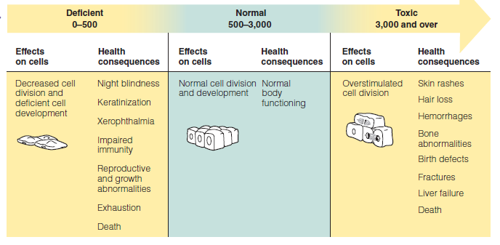
Efek defisiensi & keracunan Vitamin A
Bumil trimester I dilarang konsumsi dosis tinggi

Slide 8
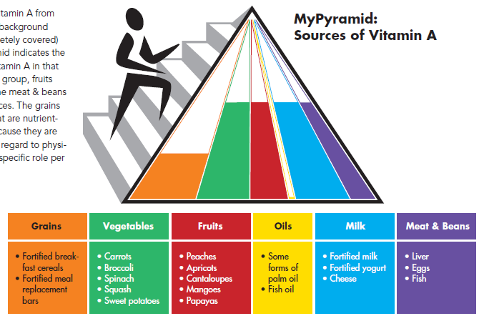

Slide 9
Transportasi vitamin A dalam tubuh
Mukosa usus halus
Ester retinol
(makanan)
Enzim pankreas
Retinol
(usus halus)
Ester retinil
(usus halus)
Retinal
(usus halus)
β-karoten (makanan)
Cairan
empedu
kilomikron
β-lipoprotein (limfe)
retinal
(mata)
Reseptor permukaan sel sasaran
RBP
(prealbumin darah)
Ester retinil
(hati)
As.retinoat
(sel epitel)

Slide 10
Peran vit A dlm penyesuaian cahaya remang
Retinol
(darah)
Sebagian rusak
Retinol
(dalam retina)
O₂
Retinaldehid
cahaya
opsin
(protein)
Rodopsin
(pigmen dalam sel batang retina)
Notes:
Retinol dalam darah, diubah menjadi retinal di dalam retina mata. Retinal kemudian mengikat protein opsin dan membentuk pigmen visual merah-ungu atau rodopsin. Rodopsin ada di dalam sel batang di dalam retina mata. Sel ini bertanggung jawab utk pengelihatan di cahaya remang. Bila cahaya mengenai retina, pigmen visual merah-ungu ini berubah menjadi kuning dan retinal dipisahkan dari opsin. Saat itu terjadi rangsang elektrokimia yg merambat sepanjang saraf mata ke otak yg menyebabkan bayangan visual. Selama proses ini, sebagian dari vit A dipisahkan dari protein dan diubah menjadi retinol. Sebagian besar retinol ini diubah kembali menjadi retinal yg kemudian mengikat opsin lg utk membentuk rodopsin. Sebagian kecil retinol hilang dan harus diganti dg retinol dari dalam darah.

Slide 11
Kurang vitamin a (KVA)

Slide 12
Pengantar
KVA merupakan salah satu defisiensi zat gizi yg penting untuk segera ditangani karena:
Dapat menyebabkan kebutaan
Meningkatkan risiko infeksi & kematian
Pada kebanyakan kasus, anak yg mengalami KVA jg mengalami KEP dan defisiensi zat gizi lainnya.

Slide 13
Penyebab
Konsumsi makanan sehari-hari kurang mengandung vitamin A, protein dan lemak
Penyerapan makanan tidak optimal krn adanya infestasi cacing atau diare
Adanya penyakit ISPA, campak & diare
Tidak minum kapsul vitamin A bagi bayi dan balita

Slide 14
Faktor Risiko KVA
Sosekbud-yankes
Rendahnya ketersediaan pangan kaya vit A
Daya beli yg rendah
Kurang pengetahuan
Adanya tabu makanan
Biologis
BBLR
MP-ASI dini, tidak bergizi seimbang
Kurang gizi

Slide 15
Kerangka Konsep Unicef
KVA
Kurang asupan vitamin A
Penyakit infeksi
Kurang akses bahan makanan
Kurang perawatan (pola asuh)
Kurang fasilitas kes & lingk tidak sehat
SDM (manusia, sosek, organisasi)
SDM lain

Slide 16
Siklus gangguan KVA
DEWASA
Konsumsi sayur
& buah rendah vit A rendah
Rendah lemak status Vit A
Rendah vit E
Parasit
IBU HAMIL
- Kebutuhan bertambah
Pantangan
cadangan pd bayi rendah
ANAK-ANAK
Kebutuhan pertum. Tinggi
ASI susu botol
Imunisasi infeksi
Pola asuh < prawatan
KVA

Slide 17
Kelompok rentan mengalami KVA
Bayi & Balita
Tidak ASI eksklusif
MPASI dini, MPASI kurang bergizi
Ibu defisiensi vitamin A
Anak-anak
Kebutuhan meningkat utk pertumbuhan
Seringkali terkena infeksi

Slide 18
Remaja
Kurang konsumsi vitamin A
Kebutuhan utk pertumbuhan
Ibu hamil & Ibu menyusui
Kebutuhan meningkat
Defisit cadangan
Konsumsi vitamin A tidak adekuat

Slide 19
KONSEKUENSI KVA
Pd Kehamilan
Transfer Vit A ke janin turun (transfer terbanyak pd 3rd trimester)
Risiko lebih tinggi transmisi vertical HIV
Saat Menyusui
Konsentrasi Vit A dalam ASI tergantung pd status vit A ibunya
Rendahnya Vit A dalam ASI meningkatkan risiko bayi mengalami defisiensi secara klinis

Slide 20
Pada anak-anak
Kematian anak 23% lebih tinggi
Penyebab utama kebutaan pada anak-anak yg seharusnya dapat dicegah
lebih kurang 500 ribu anak di dunia mengalami kebutaan
Imunitas menurun
Infeksi lebih parah
Pertumbuhan terhambat

Slide 21
Tahapan akibat KVA
Kelainan pada mata (xerophthamia)
XN | Buta senja
X1 A | Xerosis kunjungtiva (bercak kering)
X1 B | Bercak bitot (bercak putih keabuan)
X2 | Xerosis kornea (kornea kering)
X3 A | Ulkus kornea dengan xerosis
X3 B | Keratomalasia (sel epitel kornea terkelupas, kornea lunak dan pecah)
XS | Parut kornea
XF | Xeroftalmia fundus

Slide 22
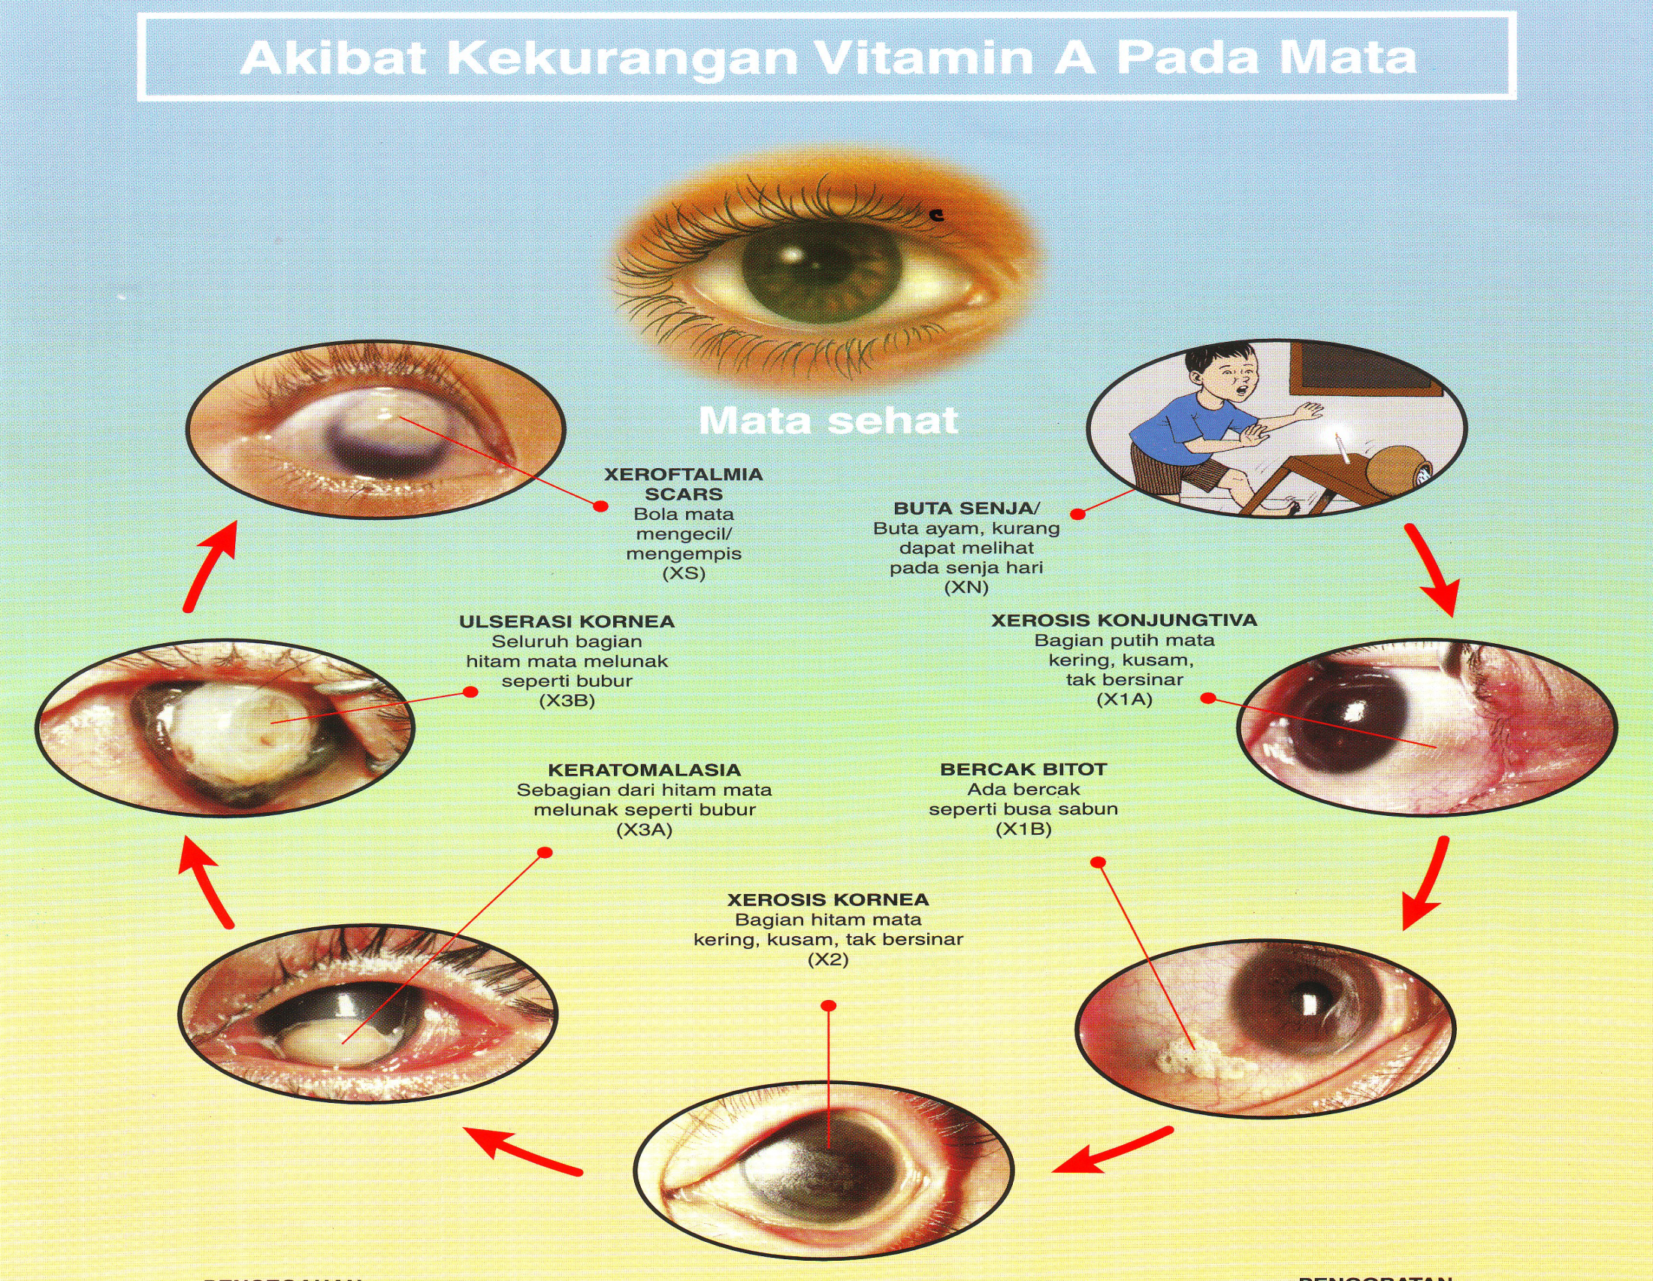

Slide 23
Pencegahan
Berikan ASI eksklusif pd bayi 0-6 bulan dan lanjutkan dg ASI hingga 2 tahun + MPASI yg bergizi seimbang
Makan makanan yang mengandung protein dan lemak
Makan beraneka ragam dan kaya vitamin A
Minum kapsul vitamin A bagi bayi dan balita pada bulan Februari dan Agustus

Slide 24
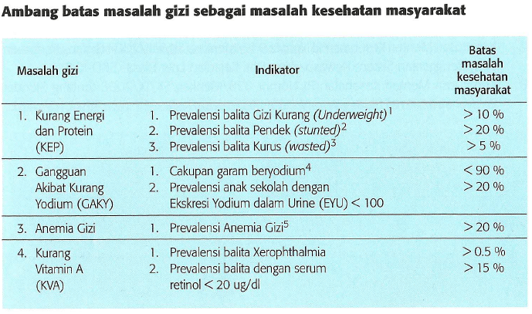

Slide 25
Klasifikasi KVA sebagai masalah Kesmas
Indikator | ringan | sedang | Berat
Rabun senja (24-72 bln) | < 1% | 1 < – < 5% | > 5%
Serum retinol (< 70 μmol/L) | 2 < – < 10% | 10 < – < 20 % | > 20 %
Retinol pd ASI (< 1.05 μmol/L) | 2 < – < 10% | 10 < – < 25 % | > 25 %
RDR (>20%) | 5 < – < 20% | 20 < – < 30 % | > 30 %

Slide 26
Masalah KVA di Indonesia
Survei vitamin A 1992 → Indonesia bebas xerophtamia → X1 B 0.35%
(batas masalah < 0.5%)
Tetapi yang menjadi masalah adalah : 50% balita dengan kasus subklinis serum retinol < 20 μg/L

Slide 28
Strategi Intervensi pada Defisiensi Mikronutrien
Supplementation
Cakupan
Fortification
Diet Change
Waktu

Slide 29
Program Penanggulangan Masalah KVA di Indonesia
KIE: Gizi Seimbang
Suplementasi:
Kapsul vitamin A untuk Bayi 6 bulan - Balita: 2 kali setahun
Kapsul Vit A untuk Ibu Nifas: segera setelah melahirkan dalam masa nifas, 2 kali pemberian dengan jarak kedua pemberian minimal 24 jam
Fortifikasi:
Taburia/Tabur Gizi
Minyak goreng (sedang dalam proses)

Slide 30
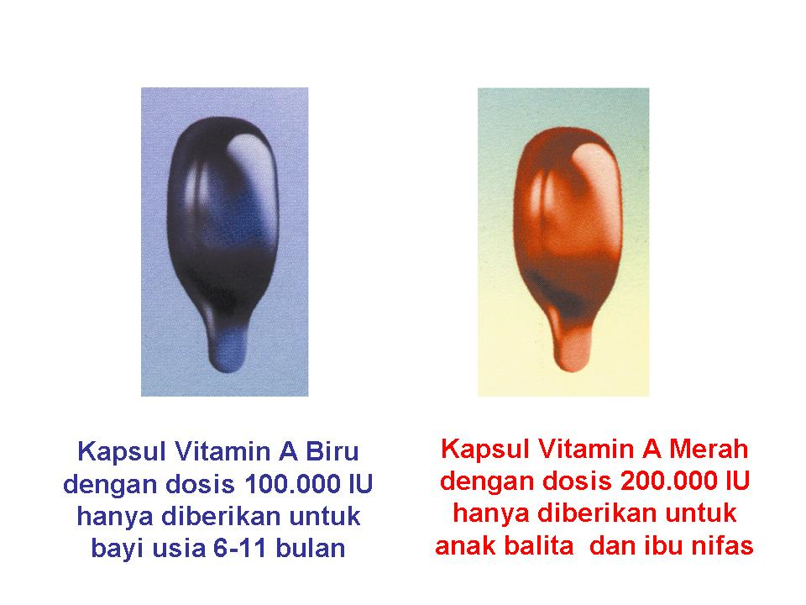

Slide 31
Suplementasi Kapsul Vitamin A untuk pencegahan
Pemberian Kapsul Vitamin A dosis tinggi
Bayi < 6 bln (bayi tidak dapat ASI) dan ibu tdk dpt supl Vit A | 50.000 IU*
Bayi 6 – 12 bln (kapsul biru) | 100.000 IU*
Anak > 12 bln (kapsul merah) | 200.000 IU*
* 6 bln sekali

Slide 32
Suplementasi Kapsul Vit A untuk Ibu Nifas
Masa Nifas
0-42 hari setelah kelahiran
Manfaat
Kandungan vit A dlm ASI meningkat
Menyuplai vit A yg adekuat bagi bayi
Dosis
2 kali kapsul 200.000 IU (merah)
1 kapsul segera setelah melahirkan
1 kapsul dlm minimal 24 jam setelah pemberian kapsul pertama
Kenapa pd ibu nifas dan harus 2 kali?
Bayi lahir dg cadangan vit A yg rendah
Pemberian 1 kapsul hanya cukup utk menyuplai kebutuhan bayi selama 60 hari
Dg 2 kapsul diharapkan dpt memenuhi sampai usia bayi 6 bulan

Slide 33
Suplementasi kapsul vitamin A untuk pengobatan (XN –X2)
Segera setelah diagnosis
< 6 bln 50.000 IU
6 – 12 bln 100.000 IU
> 12 bln 200.000 IU
Diberikan juga hari berikutnya dengan dosis yang sama
Diberikan 2 minggu sesudahnya dengan dosis yang sama

Slide 34
Cakupan kapsul vit A utk 6-59 bln di Indonesia
Gizi dalam Angka (2006)
1995 → 60.2%
2005 →74%
Riskesdas 2007,
Anak 6-59 bln yg mendapat kapsul Vit A sebesar 71.5%

Slide 35
Cakupan Vitamin A di Indonesia (RISKESDAS, 2007)
Lokasi | %cakupan
Nasional | 71.5
Sumut | 51
Riau | 66.9
Sumsel | 62.9
Bengkulu | 62.4
Lampung | 65.5
Bangka Belitung | 69.7
Kep.Riau | 67,6
Kalimantan Tengah | 67.5
Sulawesi Tengah | 69.2
Sulawesi Tenggara | 69.9
Maluku | 57.8
Papua | 59.9

Slide 36
Hambatan dalam Pelaksanaan Program Suplementasi
Mahal
Menimbulkan ketergantungan thd suplementasi
perhatian untuk mencukupi kebutuhan vitamin A melalui makanan rendah
Tidak semua Bayi dan Balita tercakup Posyandu sehingga cakupan belum maksimal
Isu sustainability program
Source: Policy Brief for Thematic Area 4.0: Bongga, Acuin and Maglalang November 24, 2007

Slide 37
Fortifikasi Vit A
Fortifikasi
Upaya meningkatkan mutu gizi bahan makanan dg menambahkan satu atau lebih zat gizi mikro tertentu pd bahanan makanan atau makanan.
Ada yg bersifat wajib (diatur oleh pemerintah), ada yg sukarela (inisiatif produsen).

Slide 38
Fortifikasi vit A
Di negara maju pd sereal sarapan & susu
Amerika Latin → gula
Afrika → minyak goreng, MSG, terigu
Fortifikasi vit A di Indonesia
MSG
Hanya sampai tahap percobaan, krn ditolak produsen (MSG berubah warna)
Beras “premix”
Tdk berhasil krn warna berubah, ada kebiasaan menampi & mencuci beras
Taburia → sudah berjalan
Minyak goreng → dalam proses pengembangan

Slide 39
Hambatan dalam penerapan Kebijakan Fortifikasi Mikronutrien
Mencari media yg tepat untuk fortifikasi (contoh gagal: Vetsin/MSG) - Minyak
Komitmen Pemerintah
Komitmen Industri
Sebagian masih menganggap fortifikasi dapat menyebabkan kelebihan/toksisitas
Source: Policy Brief for Thematic Area 4.0: Bongga, Acuin and Maglalang November 24, 2007

Slide 40
TERIMA KASIH

Slide 41
Hasil Riskesdas 2018 cakupan vitamin A menurut provinsi (tingkat nasional) usia 6-59 bulan: 53.5% (sesuai standar). Yang paling tinggi adalah Jawa Tengah 60%.
Yang paling rendah adalah Papua (30%)
Sesuai standar pemberian vitamin A adalah 0-6 bulan 1 kali dan 12-59 bulan 2 kali

